Slide 1
计算机组成原理实验（二）
TA：
李伽泽
彭志峰

Slide 2
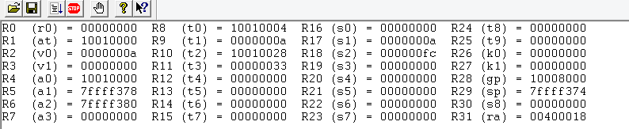
寄存器
在PCSpim中只有32个寄存器可以使用。
使用寄存器时在代码中用$符号，如取s0寄存器中的值时用$s0(用括号里面的标识）。

Slide 3
寄存器编号 | 寄存器名 | 寄存器用途
0 | zero | 永远返回零
1 | $at | 汇编保留寄存器（不可做其他用途）
2-3 | $v0 - $v1 | （Value简写）存储表达式或者是函数的返回值
4-7 | $a0 - $a3 | （Argument简写）存储子程序的前4个参数，在子程序调用过程中释放
8-15 | $t0 - $t7 | （Temp简写）临时变量，同上调用时不保存
16-23 | $s0 - $s7 | 调用时保存，可认为是静态变量
24-25 | $t8 - $t9 | （Temp简写）算是前面$0~$7的一个继续，属性同$t0~$t7
26-27 | $k0 - $k1 | 中断函数返回值，不可做其他用途
28 | $gp | （Global Pointer简写）指向64k(2^16)大小的静态数据块的中间地址（字面上好像就是这个意思，块的中间）
29 | $sp | (Stack Pointer简写）栈指针，指向的是栈顶
30 | $s8/$fp | (Saved/Frame Pointer简写)帧指针
31 | $ra | 返回地址，目测也是不可做其他用途

Slide 4
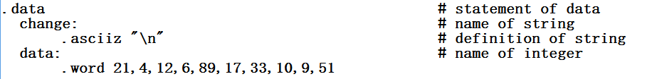
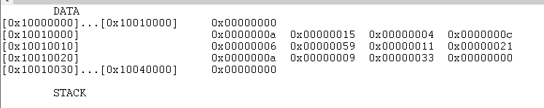
内存
使用数组存储数据时需要把数据存储在内存中，之后在进行累加等操作。
在代码中.data后面的数据存储在内存中，如上面的代码在内存中的数据如下。

Slide 5
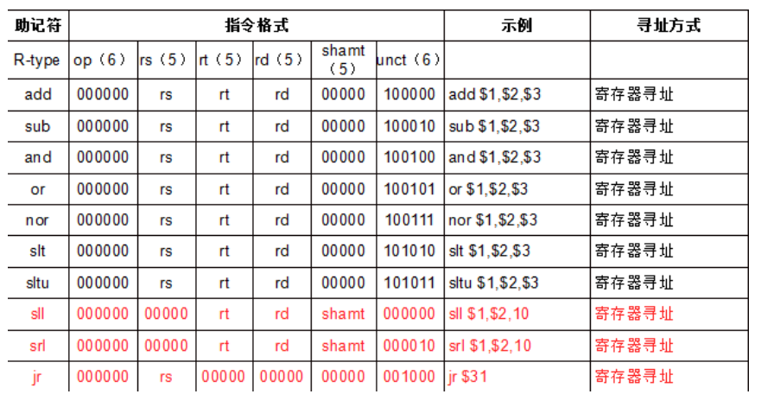
指令
R型指令

Slide 6
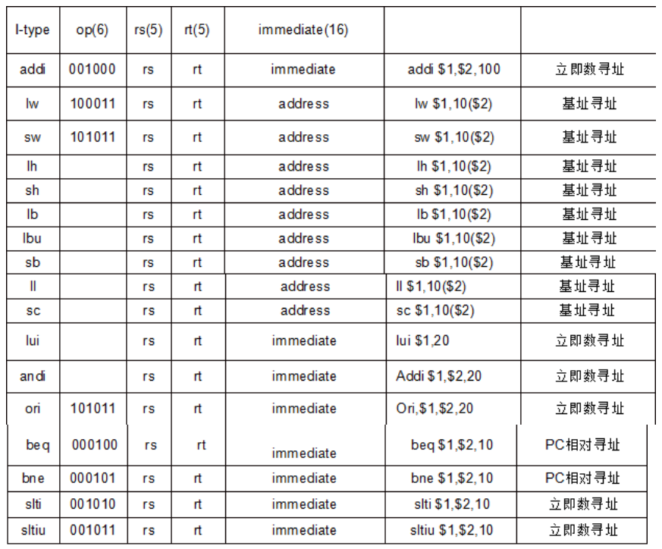
指令
I型指令

Slide 7
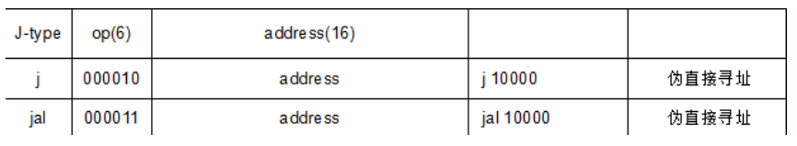
指令
J型指令

Slide 8
指令
addu 无符号数加法 例如addu $s2,$s2,$t3
addi 立即数加法 例如addi $s1,$0,10
sll 左移位，例如sll $t2,$t1,2
li 加载指令 例如li $v0, 1 表示加载系统调用指令print_int
la 加载地址 例如la $v0 str 表示取出字符串str的地址放到$v0寄存器中
（注意系统调用syscall）
取数据指令：
从寄存器取数据：move, 用法:move rt,rs (将rs寄存器内的数据移动到rt中） 例如 move $a0,$s2
从内存中取数据：lw, 用法:lw rt,im(rs)（将rs寄存器内的数据作为内存地址，找到$rs+im地址处的内存数据，存储到rt中），例如lw $t3,0($t2)

Slide 9
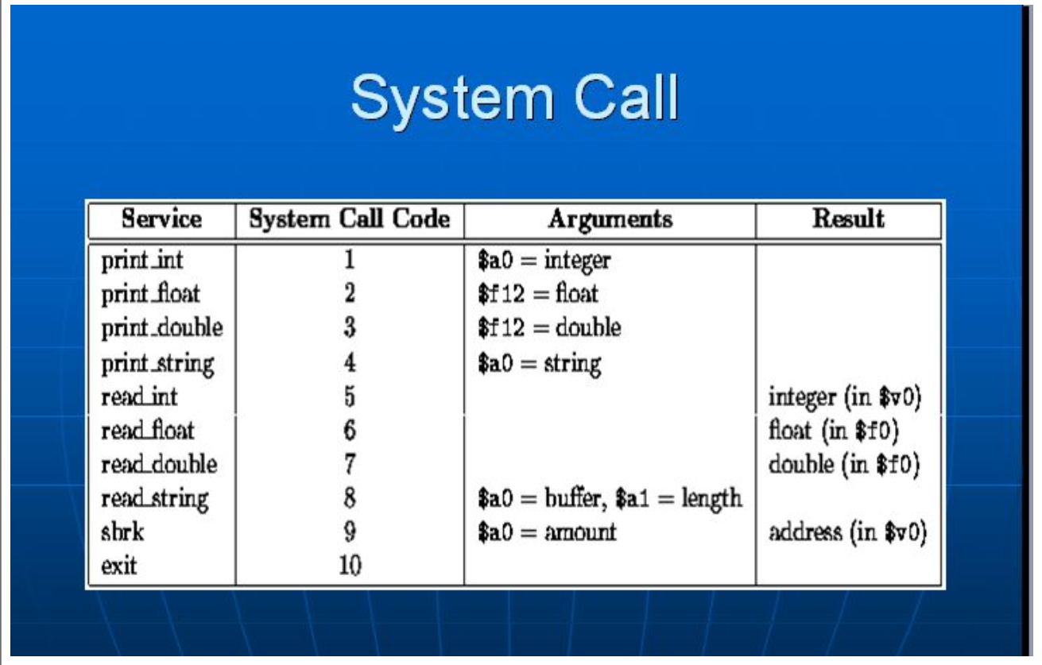

Slide 10
内存寻址
从内存中取存储的数组数据时，需要确定数据的存储地址。
从数据区我们可以看到一个integer数据占4个字节，所以我们从一个数据读到下一个数据时，需要将内存地址加4，如果采用下标寻址的话则可以表示为address=initial address + i * 4。

Slide 11
控制流
beq、blt、ble、bgt、bge、bne、 j、jal等指令
beq 相等时跳转 例如beq $t1,$s1,result 表示当$t1 和$s1寄存器的值相等时，跳转到result代码块。
slt 对小于的判断，例如slt $t2,$t1,$s0 表示当$t1<$s0时，$t2=1,否则为0。
j 跳转， 例如j loop

Slide 12
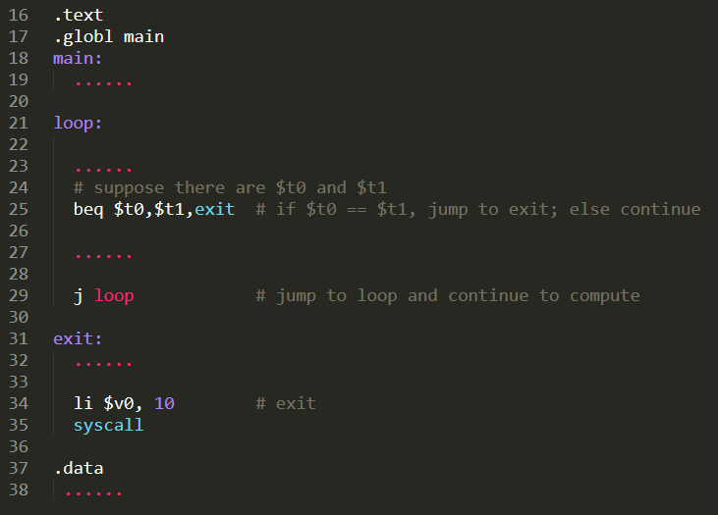
循环 loop

Slide 13
实验内容
1. 实现从1+2+…+10。
2. 将一个数组内的数字累加，例如21，4，12，6，89，17，33，10，9，51。
3. 实现冒泡排序。（实验一中的一项，有时间的可以选做）

